Slide 1
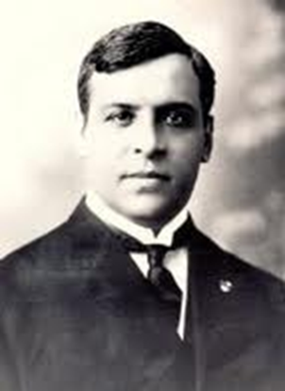
Aristides de Sousa Mendes
Aristides de Sousa Mendes e seu irmão César nasceram no dia 19 de julho de 1885, em Cabanas de Viriato, pequena localidade do distrito de Viseu. Eram filhos do juiz José de Sousa Mendes e de Maria Angelina Paes do Amaral de Ribeiro Abranches, da família dos viscondes de Midões.
Os dois gémeos, Aristides e César, fizeram os estudos secundários em Viseu, partindo depois para Coimbra, onde se formaram em Direito no ano de 1907. Ambos optaram pela carreira diplomática, concluindo a especialidade em Diplomacia em 1910, ano marcado pelo golpe militar de 5 de outubro, que impôs a República.
Aristides casara em 1909 com Angelina Sousa Mendes, sua prima direita, e nesse mesmo ano nascera o primeiro filho do casal.
Sousa Mendes atinge o auge da sua carreira em 1929, quando parte para Antuérpia como cônsul-geral, cargo invejável pelo que tinha de honorífico e rentável. Apesar disso atravessou graves problemas financeiros, que, aliás, foram frequentes ao longo da sua vida profissional. Os rendimentos não eram compatíveis com gastos excessivos para quem tinha doze filhos a seu cargo. Manteve-se na Bélgica até 1938, ano em que Salazar, que acumulava a Presidência do Conselho de Ministros com a pasta de Ministro dos Negócios Estrangeiros, o transferiu para Bordéus.

Slide 2
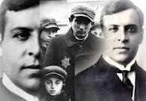
Com o eclodir da Segunda Guerra Mundial e o exército alemão a avançar pela França dentro no verão de 1940, Bordéus, cidade fronteiriça entre França e Espanha, tornou-se refúgio de muita gente desesperada, em fuga das perseguições nazis – franceses, belgas, polacos, alemães. Procuravam, através de Espanha, chegar a Portugal e daí embarcar para a América salvadora. Precisavam de um visto de entrada e por isso assentavam arraiais nos jardins do consulado português. No entanto, a Circular 14, de 13 de Novembro de 1939, vinda de Lisboa, proibia os funcionários portugueses de passarem vistos a «Estrangeiros de nacionalidade indefinida; apátridas; judeus que tenham sido expulsos dos seus países».
O cônsul Sousa Mendes, já com dezenas de anos de carreira, passagem por postos em todo o mundo e uma enorme família para sustentar, hesitou sobre o que fazer. Depois de três dias recolhido, em grande conflito interior, tomou uma decisão: iria desobedecer às ordens de Salazar. Na manhã de 17 de Junho, com a colaboração da mulher, dos filhos mais velhos e do secretário consular começou a emitir vistos de entrada. Fê-lo ininterruptamente, dia e noite, numa luta desesperada contra o tempo. Deslocou-se depois ao consulado de Bayonne, que estava sob a jurisdição do de Bordéus e empreendeu uma nova operação de salvamento. Quando, a 23 de Junho, chegou o telegrama a mandá-lo regressar de imediato a Portugal, já tinha assinado mais de trinta mil vistos que salvaram a vida a, pelo menos, dez mil judeus.
Este gesto valeu-lhe ser condenado a «Um ano de suspensão sem remuneração e reforma compulsiva finde este prazo». Impedido de exercer a advocacia e de sair do país, viu-se na necessidade de enviar todos os seus filhos para o estrangeiro.

Slide 3
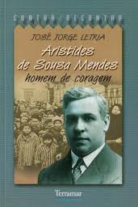
Quatro anos após este processo disciplinar, sofreu uma primeira hemorragia cerebral que lhe paralisou a parte direita do corpo.
A 16 de agosto de 1948, Angelina morre, em Lisboa, vítima de uma congestão cerebral.
As condições de vida e a saúde deterioram-se ano após ano.
Assistido apenas por uma sobrinha, longe dos filhos, pobre e amargurado, Aristides de Sousa Mendes morre em Lisboa, no Hospital da Ordem Terceira, a 3 de abril de 1954. O monumento funerário que abriga o seu corpo e o da sua mulher, em Cabanas, está hoje votado ao abandono.
Em 1961 foi plantada uma árvore em sua memória no Jardim dos Justos, em Jerusalém, passando assim a fazer parte da galeria dos heróis que ajudaram os judeus durante o Holocausto.
Em 1967, em Nova York, a Yad Vashem, organização israelita para a recordação dos mártires e heróis do Holocausto, homenageia Aristides de Sousa Mendes com a sua mais alta distinção: uma medalha com a inscrição do Talmude «Quem salva uma vida humana é como se salvasse um mundo inteiro». A censura salazarista impediu que a imprensa portuguesa noticiasse o acontecimento.
Em 1987, o então Presidente da República, Mário Soares concedeu a Aristides de Sousa Mendes, a título póstumo, a Ordem da Liberdade.

Slide 4
Leitura do texto
1. São muitos e variados os locais referidos nesta biografia.
Que relação existe entre esse facto e a carreira profissional do biografado?
2. Que pessoas assumem particular relevo na vida de Aristides Sousa Mendes?
Justifica a tua opinião.
3. Que local e data destacarias nesta biografia? Porquê?
4. Esta biografia tem como objetivo essencial informar ou engrandecer e elogiar o biografado? Justifica a tua resposta.

Slide 5
PARTILHA DE OPINIÕES
ORALIDADE
O que mais atrai na história de Aristides de Sousa Mendes é ele ser um homem vulgar. Católico, conservador, ordeiro, sem manifestações revolucionárias, sem ideologias políticas que o movessem, ganhou, merecidamente, um lugar na história. É um herói, movido apenas pela sua consciência. Felizmente, para muitos milhares de pessoas, estava no local certo, no momento certo.
Concordas com estas observações? Justifica a tua resposta e ouve as opiniões dos teus colegas.

